Slide 1
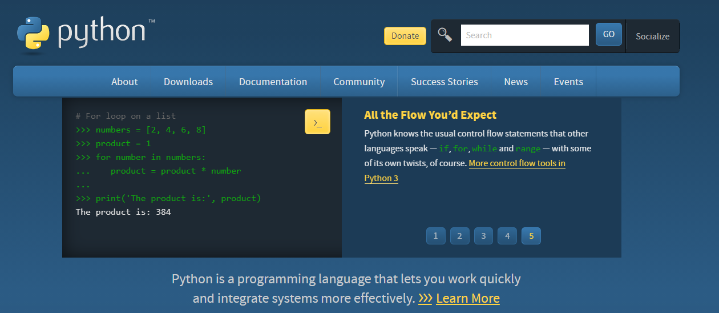

파이썬 기초 01
List or Tuple~ ???
리스트란?
튜플이란?
튜플과 리스트 다루기
딕셔너리까지~
Basic Class 5 of 7

Slide 2
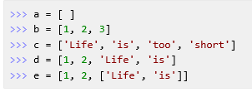
리스트란?
동적배열(Dynamic Array)로서 자유롭게 확장할 수 있는 구조이다.
여러 요소들을 갖는 집합(컬렉션)으로 새로운 요소를 추가, 갱신, 삭제 가능.
리스트의 요소들은 Square bracket([ ])으로 표현한다.
리스트명 = [ 데이터, 데이터, 데이터, …. ]
score = [90, 89, 77, 95, 67]
fruit = ['apple', 'banana', 'orange']

Slide 3
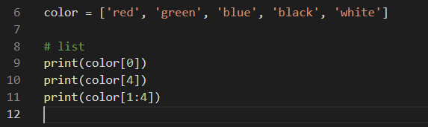
리스트 생성과 요소 읽기 - basic

Slide 4
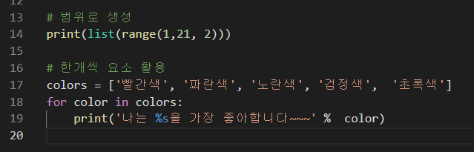
리스트 생성과 요소 읽기 - For
print(list(range(1,21, 2)))
colors = ['빨간색', '파란색', '노란색', '검정색', '초록색']
for color in colors:
print('나는 %s을 가장 좋아합니다~~~' % color)

Slide 5
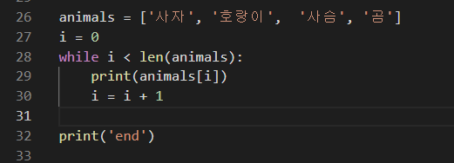
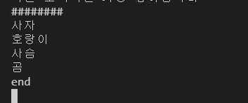
리스트 생성과 요소 읽기 - while
animals = ['사자', '호랑이', '사슴', '곰']
i = 0
while i < len(animals):
print(animals[i])
i = i + 1

Slide 6
퀴즈
Q. 다음은 리스트의 인덱스를 이용하여 리스트의 일부 요소를 화면에 출력하는 프로그램입니다. 프로그램의 실행 결과는?
>>> a = [37, 888, -273, 'kim', 'hwang', 66.77]
>>> print(a[2:4])
① [37, 888] ② [-273, 'kim', 'hwang', 66.77] ③ [-273, 'kim']
④ [888, -273, 'kim', 'hwsnag']

Slide 7
퀴즈
Q. 다음은 두 개의 리스트를 합친 다음 합쳐진 리스트의 길이를 구하는 프로그램입니다. 프로그램의 실행 결과는?
>>> a = [1, 2, 3]
>>> b = [4, 5, 6, 7]
>>> c = a + b
>>> print(len(c))
① 7 ② 4 ③ 5 ④ 6

Slide 8
리스트 생성과 요소 추가
flower = []
print(flower)
flower.append('벚꽃')
print(flower)

Slide 9

리스트 요소 삭제
member = ["황모씨", 20, "경기도 김포시", "a@google.com", "123-1234-5678"]
print(member)
member.remove(20)
print(member)
print('end')

Slide 10
리스트 합치기
member1 = ["황모씨", 20, "경기도 김포시", "a@google.com", "123-1234-5678"]
member2 = ["황모씨", 20, "경기도 김포시", "b@google.com"]
print(member1 + member2)
print('end')

Slide 11
리스트 반복
member = ["황모씨", 20, "경기도 김포시", "a@google.com", '123-1234-5678']
print(member * 2)
print('end')

Slide 12

리스트 정렬
member = [1, 3, 2, 5, 6, 4]
member.sort()
print(member)
print('end')

Slide 13

리스트 위치 반환
member = ["황모씨", 20, "경기도 김포시", "a@google.com", "123-1234-5678"]
print(member.index(20))
print('end')

Slide 14
퀴즈
Q. 2차원 배열을 생성하고 출력해보세요
직접 수행한 결과 확인, 정답은 2차원 배열이 출력 되었는지 아닌지 여부로 판단하겠습니다

Slide 15
퀴즈
Q. 2차원 배열에서 일부 값을 찾아 원하는 결과 값으로 치환하세요
data = [
[1,2,3,4,5,6,7,8,9],
[1,2,3,4,5,6,7,8,9],
[1,2,3,4,5,6,7,8,9],
[1,2,3,4,5,6,7,8,9],
[1,2,3,4,5,6,7,8,9],
]
data 변수의 정렬을 반대로 정렬하여 출력합니다
data 변수를 3으로 나누어지는 수를 0으로 치환하세요

Slide 16
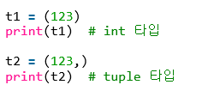

튜플이란?
튜플 : 리스트의 형태와 사용법이 거의 유사
튜플이 리스트와 다른 점
튜플에서는 리스트의 대괄호([ ]) 대신에 소괄호(())를 사용
튜플에서는 리스트와는 달리 요소들의 수정과 추가가 불가
이미 정해진 데이터를 다루는데 유리하다

Slide 17

튜플 생성과 요소 읽기
member = ("황모씨", 20, "경기도 김포시", "a@google.com", "123-1234-5678")
print(member[0])
print(member[4])
print(member[1:4])
print('end')

Slide 18
튜플 합치기
member1 = ("황모씨", 20, "경기도 김포시", "a@google.com", "123-1234-5678")
member2 = ("황모씨", 20, "경기도 김포시", "a@google.com", "123-1234-5678")
print(member1 + member2)

Slide 19
퀴즈
Q. 튜플에 대한 설명으로 바르지 않은 것은?
① 원소의 값을 읽기만 할 수 있다.
② 리스트와 유사하다.
③ 각 원소를 소괄호( ( ) )로 감싼다.
④ 튜플에서는 원소의 값을 변경할 수 있다.

Slide 20
퀴즈
Q. 다음은 두 개의 튜플을 합친 다음 튜플의 요소와 길이를 화면에 출력 하는 프로그램입니다. 프로그램의 실행 결과는?
>>> menu1 = ('짜장면', '짬뽕', '볶음밥')
>>> menu2 = ('파스타', '피자')
>>> menu = menu1 + menu2
>>> print(len(menu))
① 3 ② 6 ③ 4 ④ 5

Slide 21
딕셔너리란?
딕셔너리 : 사전
형식 : { “key” : “value” } 의 형식으로 이루어짐
여기서 key 는 빈 값일 수 없음, value 는 빈 값을 수 있음

Slide 22
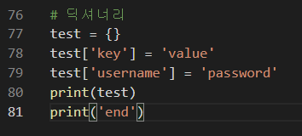

딕셔너리란?

